Slide 1

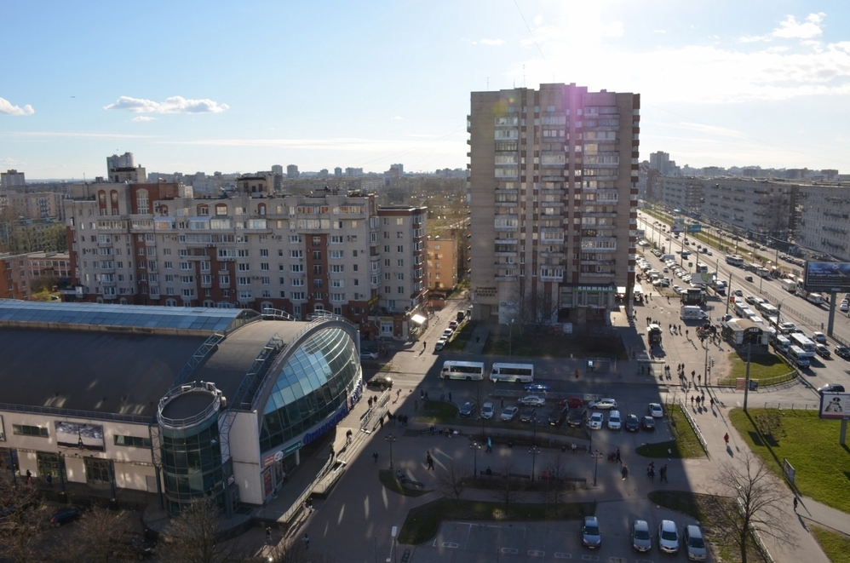
Внутригородское муниципальное образование города федерального значения Санкт-Петербурга муниципальный округ Княжево
Бюджет для граждан на 2022 год
Решение № 8-1 от 06.12.2021г. «О бюджете внутригородского муниципального образования города федерального значения Санкт-Петербурга муниципальный округ Княжево на 2022 год» (в ред. Решения № 1-1 от 04.03.2022г.)

Slide 2
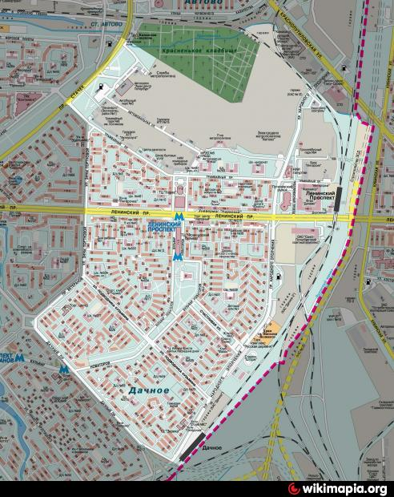
Основные характеристики ВМО СПБ МО Княжево
Площадь – около 4 543 кв.м.
Общая площадь зеленых насаждений – 257 787 кв.м.
Число жителей на 01.01.2021 – 59 737 человек
Общеобразовательных учебных заведений – 11
Детских садов – 13
Центров содействия семейному воспитанию – 1
Подростково-молодежных клубов – 5
Почтовых отделений – 3
Библиотек – 3
Спортивных площадок – 19
Детских площадок - 40

Slide 3
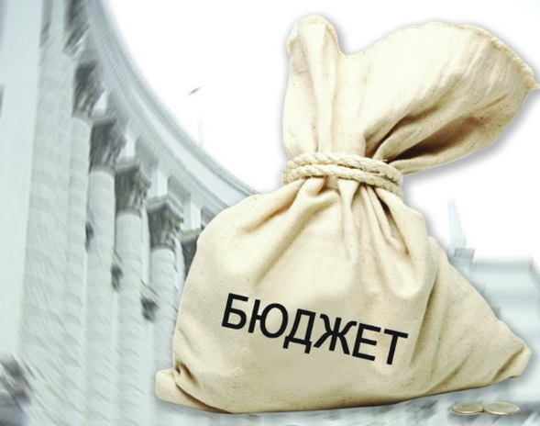

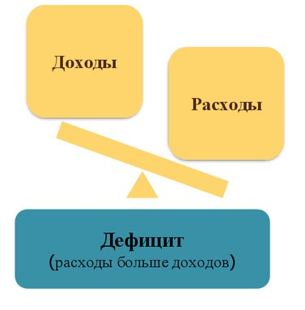
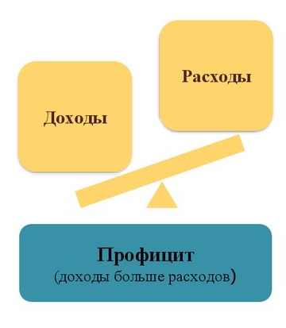
Основные понятия
Бюджет – форма образования и расходования денежных средств, предназначенных для финансового обеспечения задач и функций местного самоуправления
Доходы бюджета – это поступающие в бюджет денежные средства
Расходы бюджета – это выплачиваемые из бюджета денежные средства

Slide 4
Основные характеристики бюджета
 | 2020 Отчет | 2021 Отчет | 2022 Прогноз | 2023 Прогноз | 2024 Прогноз
Доходы | 131 835,7 | 142 131,4 | 120 724,9 | 125 310,3 | 129 973,3
Расходы | 118 255,9 | 149 166,8 | 134 448,2 | 125 310,3 | 129 973,3
Дефицит(-)/ Профицит (+) | 13 579,8 | 7 035,4 | - 13 723,3 | 0,0 | 0,0
Прогноз социально-экономического развития муниципального образования муниципальный округ Княжево на 2022 год и на период до 2024 года

Slide 5

Доходы бюджета ВМО СПБ
МО Княжево
Налог на доходы физических лиц
Восстановительная стоимость зеленых насаждений
Межбюджетные трансферты

Slide 6
Структура доходов бюджета ВМО СПБ МО Княжево в 2022 году
Всего 120 724,9 тыс.руб.
Наименование источника доходов | Сумма (тыс.руб.)
Налог на доходы физических лиц | 5 577,8
Восстановительная стоимость зеленых насаждений | 3 683,3
Безвозмездные поступления | 111 463,8

Slide 7
Межбюджетные трансферты бюджету ВМО СПБ Княжево из бюджета Санкт-Петербурга в 2022 году
Дотации на выравнивание бюджетной обеспеченности
88 545,7 тыс.руб.
Субвенции на выполнение передаваемых полномочий
22 918,1 тыс.руб.
По организации и осуществлению деятельности по опеке и попечительству
4 294,9 тыс.руб.
На содержание ребенка в семье опекуна и приемной семье, а также вознаграждение, причитающееся приемному родителю
18 615,1 тыс.руб.
По определению должностных лиц, уполномоченных составлять протоколы об административных правонарушениях, исоставлению протоколов об административных правонарушениях
8,1 тыс.руб.

Slide 8
Структура расходов бюджета ВМО СПБ МО Княжево
23,1 %
Общегосударственные вопросы
31 050,2 тыс.руб.
1,6 %
Средства массовой информации
2 142,2 тыс.руб.
0,2 %
Национальная безопасность и правоохранительная деятельность
210,0 тыс.руб.
Физическая культура и спорт
991,7 тыс.руб.
0,7 %
ВСЕГО
134 448,2 тыс.руб.
Временное трудоустройство несовершеннолетних
590,4 тыс.руб.
0,4 %
14,0 %
Социальная политика
18 844,9 тыс.руб.
38,7 %
Благоустройство
52 068,8 тыс.руб.
11,4 %
9,4 %
0,4 %
Культура
12 629,6 тыс.руб.
Экология, образование
592,5 тыс.руб.
Содержание и обеспечение деятельности МКУ
15 297,9 тыс.руб.

Slide 9
Решение вопросов местного значения на основе муниципальных и ведомственных целевых программ
Распоряжением МА ВМО СПБ МО Княжево от 24.09.2021г. № 93 на 2022 год утверждены 4 муниципальных и 11 ведомственных целевых программ
ведомственная целевая программа - утвержденный, либо выделяемый в аналитических целях, комплекс мероприятий (направлений расходования бюджетных средств), направленных на решение конкретной тактической задачи муниципального образования;
муниципальная программа - это совокупность выполняемых мероприятий (оказываемых услуг), взаимоувязанных по срокам, исполнителям и ресурсам, и направленных на достижение определенной цели (задачи)

Slide 10
 | Наименование программы | Финансирование в 2022 году (тыс.руб.)
1 | Проведение подготовки и обучения неработающего населения способам защиты и действиям в чрезвычайных ситуациях, а также способам защиты от опасностей, возникающих при ведении военных действий или вследствие этих действий в 2022 году | 210,0
2 | Формирование архивных фондов в 2022 году | 108,5
3 | Участие в организации и финансировании временного трудоустройства несовершеннолетних от 14 до 18 лет в свободное от учебы время, проживающих на территории Муниципального Образования Муниципальный Округ Княжево в 2022 году | 590,4
4 | Осуществление благоустройства территории Муниципального Образования Муниципальный Округ Княжево в 2022 году | 52 068,8
5 | Участие в мероприятиях по охране окружающей среды, за исключением организации и осуществления мероприятий по экологическому контролю в 2022 году | 25,0
6 | Проведение работ по военно-патриотическому воспитанию граждан, проживающих на территории Муниципального Образования Муниципальный Округ Княжево в 2022 году | 25,0
7 | Участие в реализации мер по профилактике дорожно-транспортного травматизма на территории Муниципального Образования Муниципальный Округ Княжево в 2022 году | 25,0
8 | Участие в профилактике терроризма и экстремизма,а также в минимизации и (или) ликвидации последствий их проявлений на территории Муниципального Образования Муниципальный Округ Княжево в форме и порядке, установленных федеральным законодательством и законодательством Санкт-Петербурга в 2022 году | 75,0
9 | Участие в деятельности по профилактике правонарушений в Санкт-Петербурге в формах, установленных законодательством Санкт-Петербурга на территории Муниципального Образования Муниципальный Округ Княжево в 2022 году | 82,5
10 | Организация и проведение местных и участие в организации и проведении городских праздничных и иных зрелищных мероприятий для жителей, проживающих на территории Муниципального Образования Муниципальный Округ Княжево в 2022 году | 5 877,0
11 | Организация и проведение мероприятий по сохранению и развитию местных традиций и обрядов для жителей, проживающих на территории Муниципального Образования Муниципальный Округ Княжево в 2022 году | 161,0
12 | Организация и проведение досуговых мероприятий для жителей, проживающих на территории Муниципального Образования Муниципальный Округ Княжево в 2022 году | 6 591,6
13 | Обеспечение условий для развития физической культуры и массового спорта, организация и проведение официальных физкультурных мероприятий, физкультурно-оздоровительных мероприятий и спортивных мероприятий в 2022 году | 991,7
14 | Учреждение печатного средства массовой информации для опубликования муниципальных правовых актов, обсуждения проектов муниципальных правовых актов по вопросам местного значения, доведенная до сведения жителей официальной информации Муниципального Образования Муниципальный Округ Княжево официальной информации о социально-экономическом и культурном развитии муниципального образования, о развитии его общественной инфраструктуры и иной официальной информации в 2022 году | 2 142,2
15 | Участие в мероприятиях, способствующих созданию условий для реализации мер, направленных на укрепление межнационального и межконфессионального согласия, сохранение и развитие языков и культуры народов Российской Федерации, проживающих на территории Муниципального Образования Муниципальный Округ Княжево, социальную и культурную адаптацию мигрантов, профилактику межнациональных (межэтнических) конфликтов в 2022 году | 75,0

Slide 11
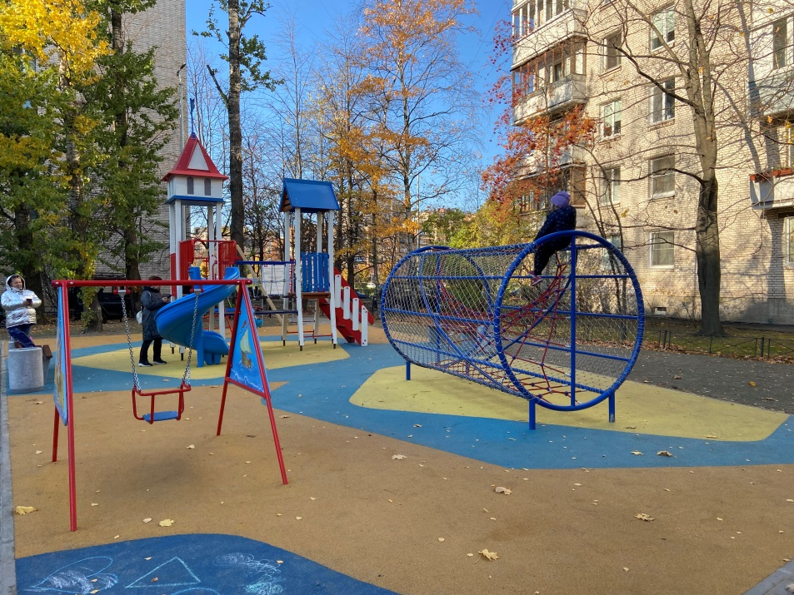
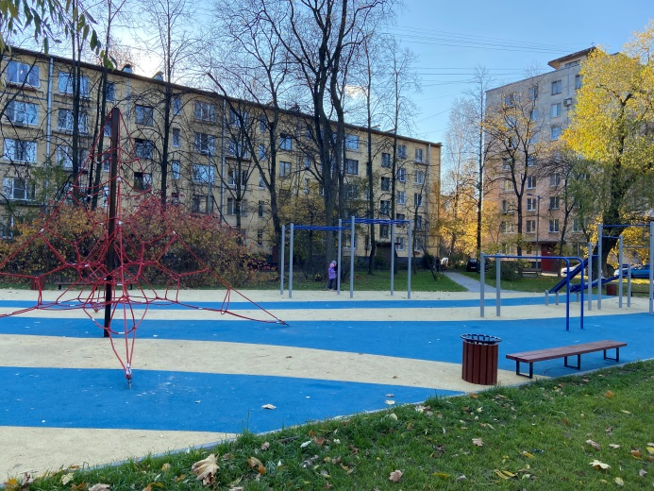
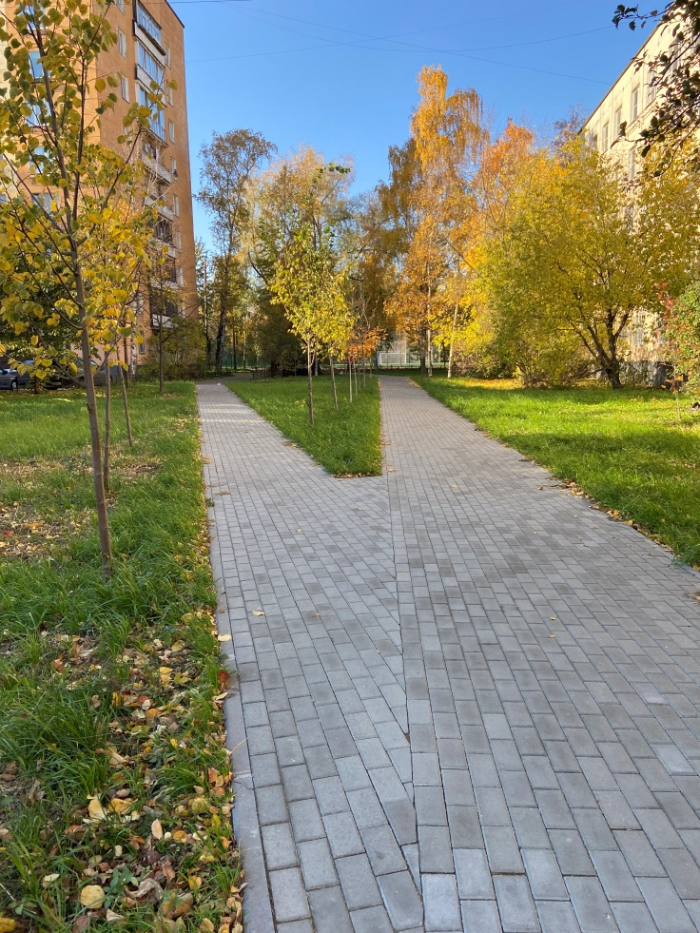
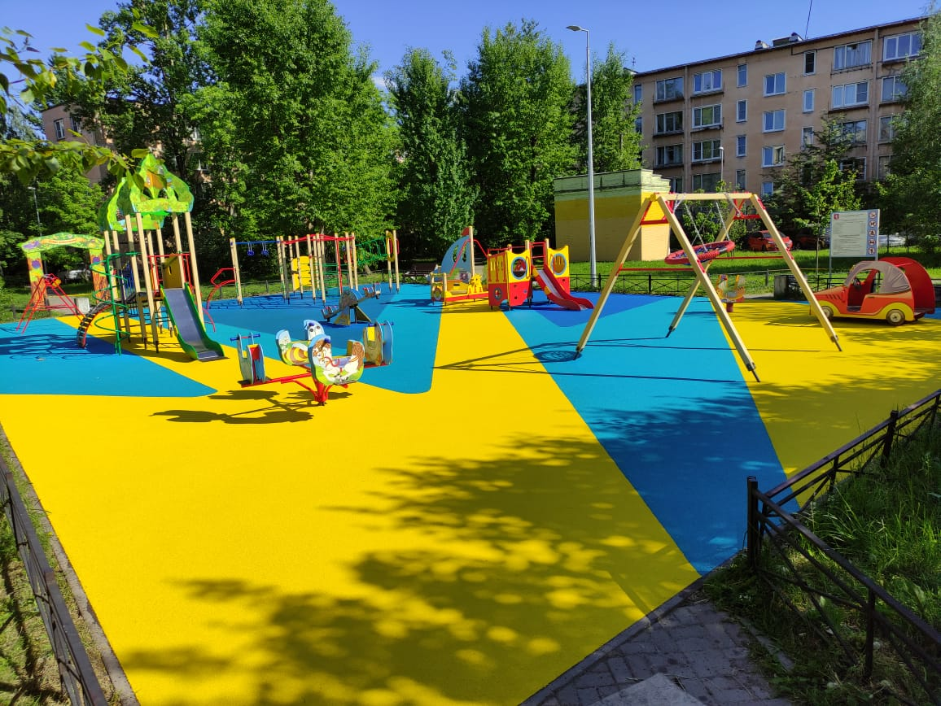
По разделу «Жилищно-коммунальное хозяйство» отражаются расходы:
- по организации благоустройства территории муниципального образования;
- по осуществлению работ в сфере озеленения на территории муниципального образования;
- расходы на реализацию мер по профилактике дорожно-транспортного травматизма на территории муниципального образования.

Slide 13
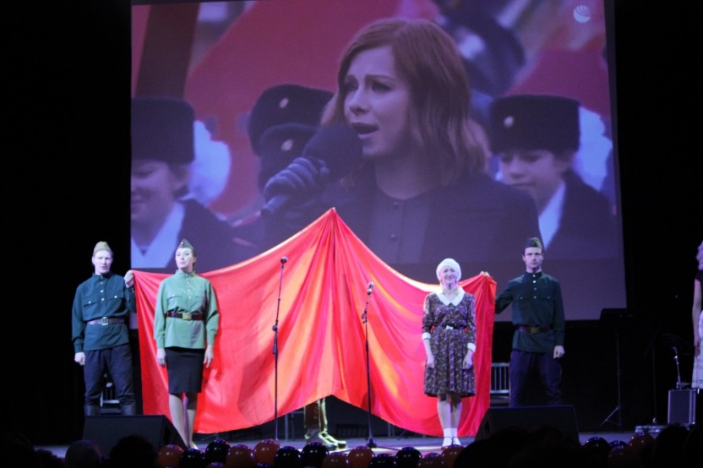
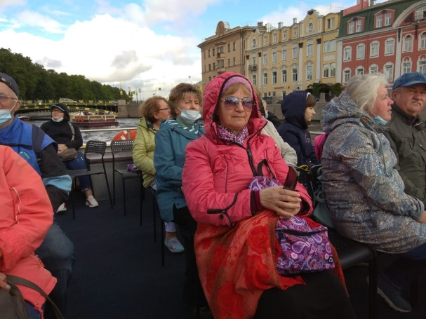
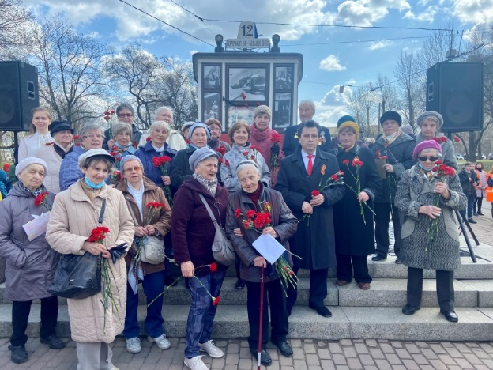
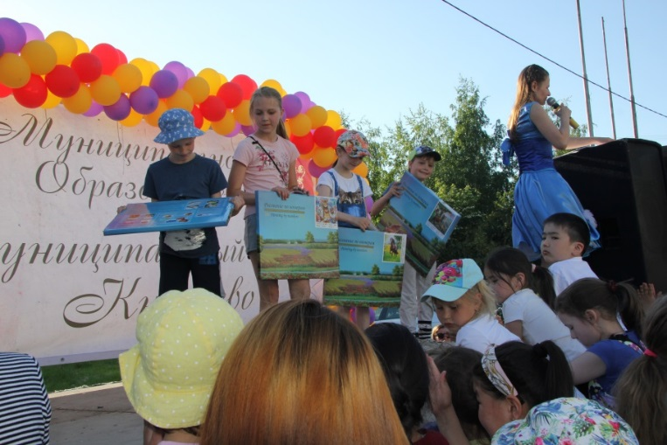
По разделу «Культура, кинематография» отражаются расходы:
- на организацию и проведение местных и участие в организации и проведении городских праздничных мероприятий;
- на организацию и проведение досуговых мероприятий для жителей муниципального образования

Slide 14
Мероприятия к празднику Весны и Труда, Дню Победы, дню защиты детей, Дню памяти жертв блокады, Дню пожилого человека, Новому году.
Это и концерты, и уличные мероприятия, и торжественно-траурные церемониалы, и новогодние спектакли для детей
Ведомственная целевая программа
Организация и проведение местных и участие
в организации и проведении городских праздничных
и иных зрелищных мероприятий для жителей,
проживающих на территории внутригородского муниципального образования города федерального значения Санкт-Петербурга муниципальный округ Княжево в 2022 году
Организация и проведение экскурсий, приобретение билетов на представления, организация и проведение мастер-классов, уличное мероприятие «День двора»
Ведомственная целевая программа
Организация и проведение досуговых мероприятий для жителей, проживающих на территории внутригородского муниципального образования города федерального значения Санкт-Петербурга муниципальный округ Княжево в 2022 году
Организация и проведения конкурса «Ландшафтный дизайн»
Ведомственная целевая программа
Организация и проведение мероприятий по сохранению и развитию местных традиций и обрядов для жителей проживающих на территории внутригородского муниципального образования города федерального значения Санкт-Петербурга муниципальный округ Княжево в 2022 году

Slide 15
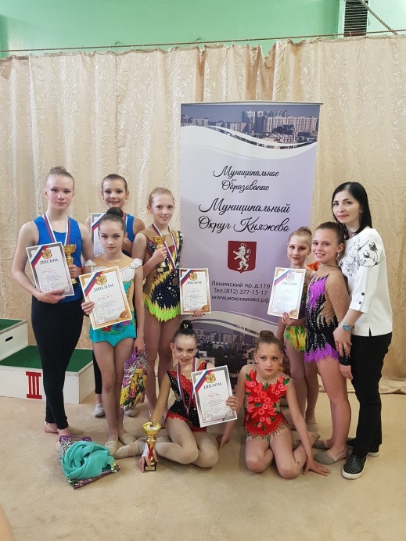
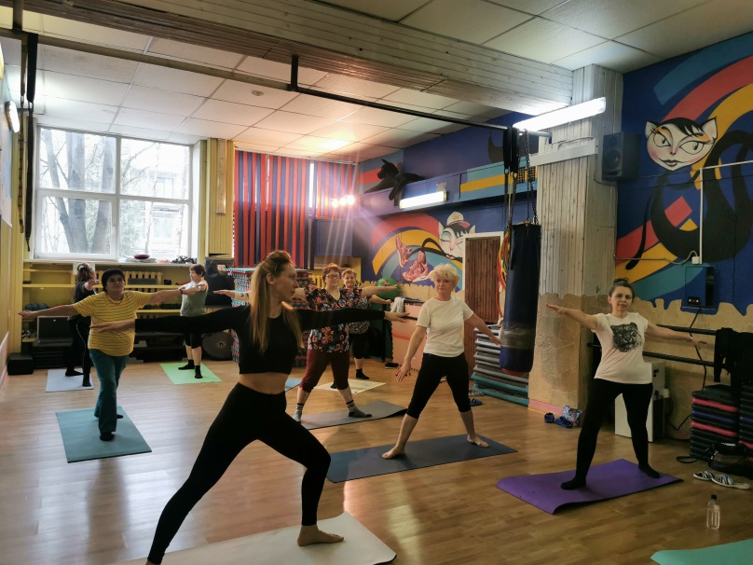
По разделу «Физическая культура и спорт» отражаются расходы по проведению спортивных мероприятий в области физической культуры и спорта
Турнир по художественной гимнастике,
проведение фитнес занятий, занятий йогой
Муниципальная программа
Обеспечение условий для развития на территории внутригородского муниципального образования города федерального значения Санкт-Петербурга муниципальный округ Княжево физической культуры и массового спорта, организация и проведение официальных физкультурных мероприятий, физкультурно-оздоровительных мероприятий и спортивных мероприятий в 2022 году

Slide 16
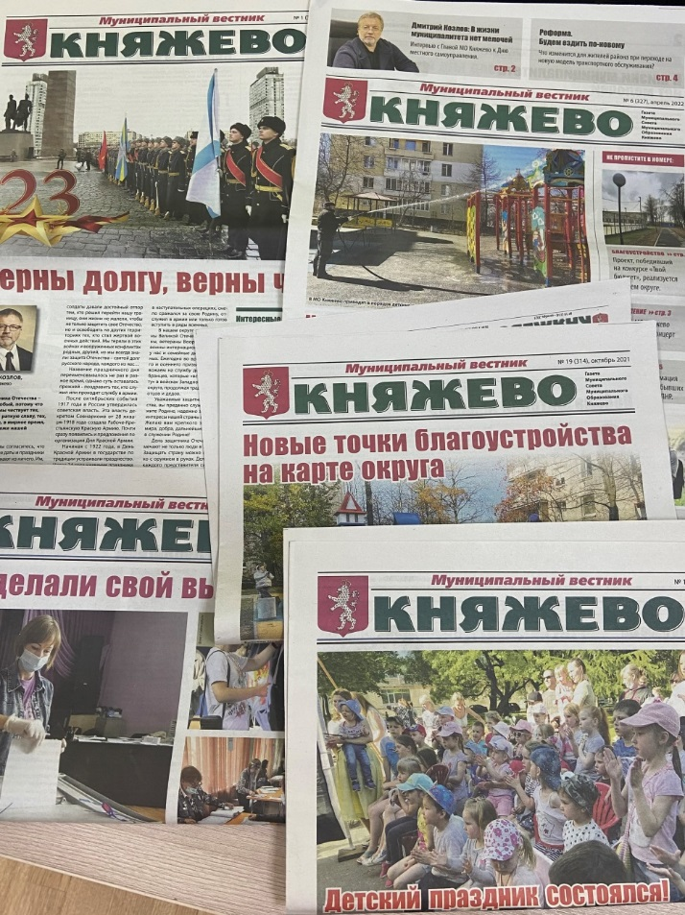
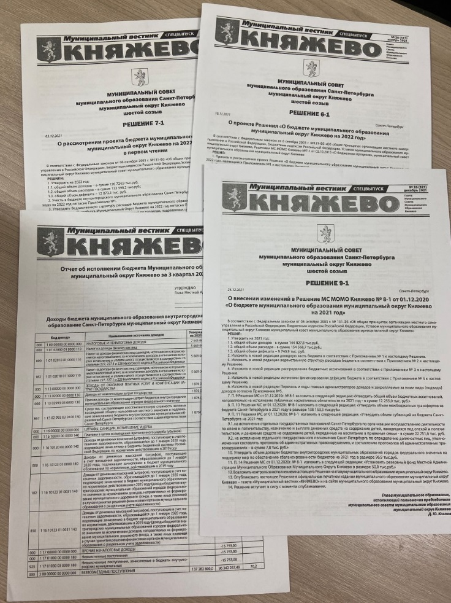
По разделу «Средства массовой информации» отражаются расходы по изданию и распространению газеты «Муниципальный вестник «КНЯЖЕВО»
10 выпусков
Тираж 25 тыс.экз.
Спецвыпуски
Тираж 1 тыс.экз.
196 полос
Ведомственная целевая программа
Учреждение печатного средства
массовой информации для опубликования муниципальных правовых актов, обсуждения проектов муниципальных правовых актов по вопросам местного значения, доведения до сведения жителей муниципального образования муниципальный округ Княжево официальной информации о социально-экономическом и культурном развитии муниципального образования, о развитии его общественной инфраструктуры и иной официальной информации в 2022 году

Slide 17
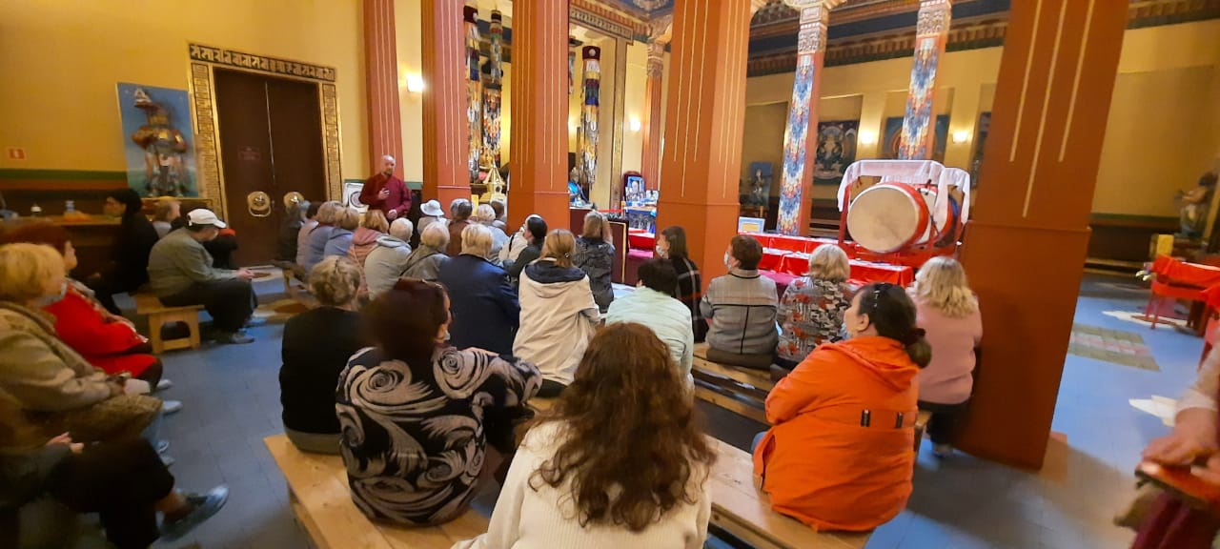
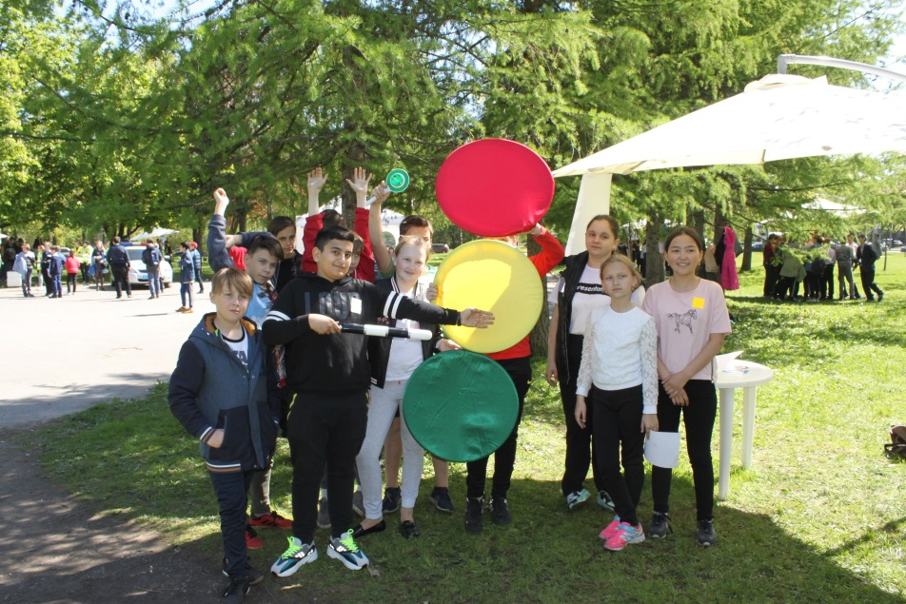
По разделу «Образование» отражаются расходы:
- на подготовку, переподготовку, повышение квалификации выборных должностных лиц и муниципальных служащих;
- проведение работ по военно-патриотическому воспитанию молодежи муниципального образования;
- расходы на участие в деятельности по профилактике наркомании, на реализацию мер по профилактике дорожно-транспортного травматизма на территории муниципального образования, терроризма и экстремизма, информированию и охране здоровья от воздействия табачного дыма и потребления табака среди детей и подростков муниципального образования, по участию в создании условий для реализации мер, направленных на укрепление межнационального и межконфессионального согласия, сохранение и развитие языков и культуры народов Российской Федерации, проживающих на территории муниципального образования, социальную и культурную адаптацию мигрантов, профилактику межнациональных (межэтнических) конфликтов.

Slide 18
Разработка и печать брошюры, посвященной истории территории Княжево в годы Великой Отечественной войны и блокады, 500 экз.
Муниципальная программа
Проведение работ по военно-патриотическому воспитанию граждан, проживающих на территории Муниципального Образования Муниципальный Округ Княжево в 2022 году
Разработка и печать брошюры по профилактике дорожно-транспортного травматизма, 500 экз.
Ведомственная целевая программа
Участие в реализации мер по профилактике дорожно-транспортного травматизма на территории муниципального образования муниципальный округ Княжево в 2022 году
Проведение и организация тематических семинаров, направленных на профилактику терроризма, экстремизма, критическое восприятие информации в интернете, развитие навыков распознавания материалов экстремистского содержания для жителей муниципального образования Княжево 14-18 лет
Муниципальная программа
Участие в профилактике терроризма и экстремизма, а также в минимизации и (или) ликвидации последствий их проявлений на территории Муниципального Образования Муниципальный Округ Княжево в форме и порядке, установленных федеральным законодательством и законодательством Санкт-Петербурга в 2022 году

Slide 19
Контактная информация
Адрес: 198207, Санкт-Петербург, Ленинский проспект д.119
E-mail: momo-25@yandex.ru
Организационный отдел:
тел.: +7 (812) 377-15-17
факс: +7 (812) 377-21-37
Отдел опеки и попечительства - тел. :+7 (812) 372-20-86

